Slide 1


چقدر خنده داره

Slide 2


چقدر خنده داره
که یک ساعت خلوت با خدا دیر و طاقت فرساست، ولی 90 دقیقه بازی یک تیم فوتبال مثل باد می‌گذره!
چقدر خنده داره
که صد هزارتومان کمک در راه خدا مبلغ بسیار هنگفتیه اما وقتی که با همون مقدار پول به خرید می‌ریم کم به چشم میاد!
چقدر خنده داره
که یک ساعت عبادت در مسجد طولانی به نظر میاد اما یک ساعت فیلم دیدن به سرعت می‌گذره!
چقدر خنده داره
که وقتی می‌خوایم عبادت و دعا کنیم هر چی فکر می‌کنیم چیزی به فکرمون نمیاد تا بگیم اما وقتی که می‌خوایم با دوستمون حرف بزنیم هیچ مشکلی نداریم!

Slide 3

چقدر خنده داره
که وقتی مسابقه ورزشی تیم محبوبمون به وقت اضافی می‌کشه لذت می‌بریم و از هیجان تو پوست خودمون نمی‌گنجیم اما وقتی مراسم دعا و نیایش طولانی‌تر از حدش می‌شه شکایت می‌کنیم و آزرده خاطر می‌شیم!
چقدر خنده داره
که خوندن یک صفحه و یا بخشی از قرآن سخته اما خوندن صد سطر از پرفروشترین کتاب رمان دنیا آسونه!
چقدر خنده داره
که سعی می‌کنیم ردیف جلو صندلی‌های یک کنسرت یا مسابقه رو رزرو کنیم اما به آخرین صف نماز جماعت یک مسجد تمایل داریم!

Slide 4


چقدر خنده داره
که برای عبادت و کارهای مذهبی هیچ وقت زمان کافی در برنامه روزمره خود پیدا نمی‌کنیم اما بقیه برنامه‌ها رو سعی می‌کنیم تا آخرین لحظه هم که شده انجام بدیم!
چقدر خنده داره
که شایعات روزنامه ها رو به راحتی باور می‌کنیم اما سخنان قرآن رو به سختی باور می‌کنیم!
چقدر خنده داره
که همه مردم می‌خوان بدون اینکه به چیزی اعتقاد پیدا کنند و یا کاری در راه خدا انجام بدند به بهشت برن!

Slide 5

چقدر خنده داره
که وقتی جوکی رو از طریق پیام کوتاه و یا ایمیل به دیگران ارسال می‌کنیم به سرعت آتشی که در جنگلی انداخته بشه همه جا رو فرا می‌گیره اما وقتی سخن و پیام الهی رو می‌شنویم دو برابر در مورد گفتن یا نگفتن اون فکر می‌کنیم!
خنده داره
اینطور نیست؟
دارید می‌خندید؟
دارید فکر می‌کنید؟
این حرفا رو به گوش بقیه هم برسونید و از خداوند سپاسگزار باشید که او خدای دوست داشتنی است.
آیا این خنده دار نیست که وقتی می‌خواهید این حرفا را به بقیه بزنید خیلی‌ها را از لیست خود پاک می‌کنید؟ به خاطر اینکه مطمئنید که اونا به هیچ چیز اعتقاد ندارند.
این اشتباه بزرگیه اگه فکر کنید دیگران اعتقادشون از ما ضعیف تره

Slide 6
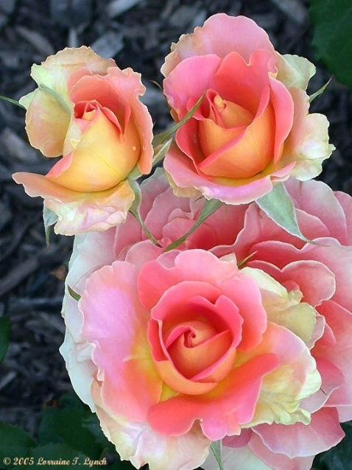
در پناه حضرت دوست

